Slide 1
Continuous Cybersecurity Threat Monitoring
Fakultet organizacije i informatike
Sigurnost organizacijskih sustava
Studenti: Zdravko Blažević, Antonio Dumić, Jakov Glavač, Matko Kekez
Mentor: Izv. prof. dr. sc. Igor Tomičić

Slide 2
sadržaj
Postavljanje virtualnog okruženja
Instalacija i konfiguracija Security Oniona
Generiranje normalnog mrežnog prometa
Generiranje malicioznog mrežnog prometa
Postavljanje i korištenje ELK stacka
Izrada alert sustava

Slide 3
POSTAVLJANJE VIRTUALNOG OKRUŽENJA

Slide 4
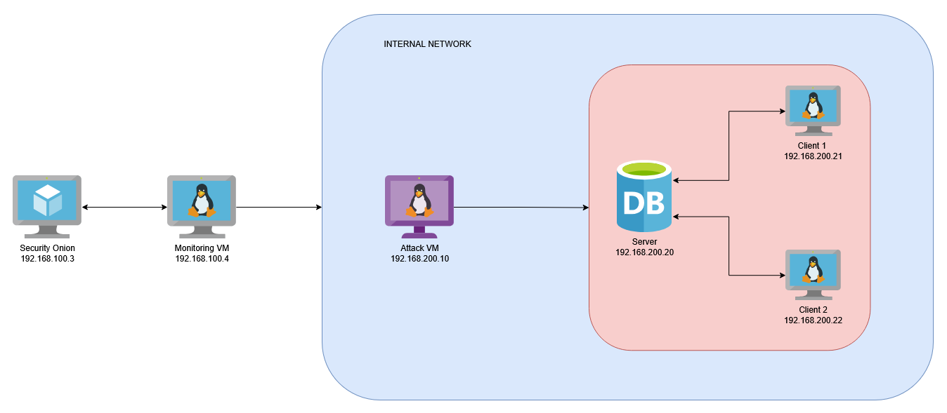
Continuous Cybersecurity Threat Monitoring

Slide 5
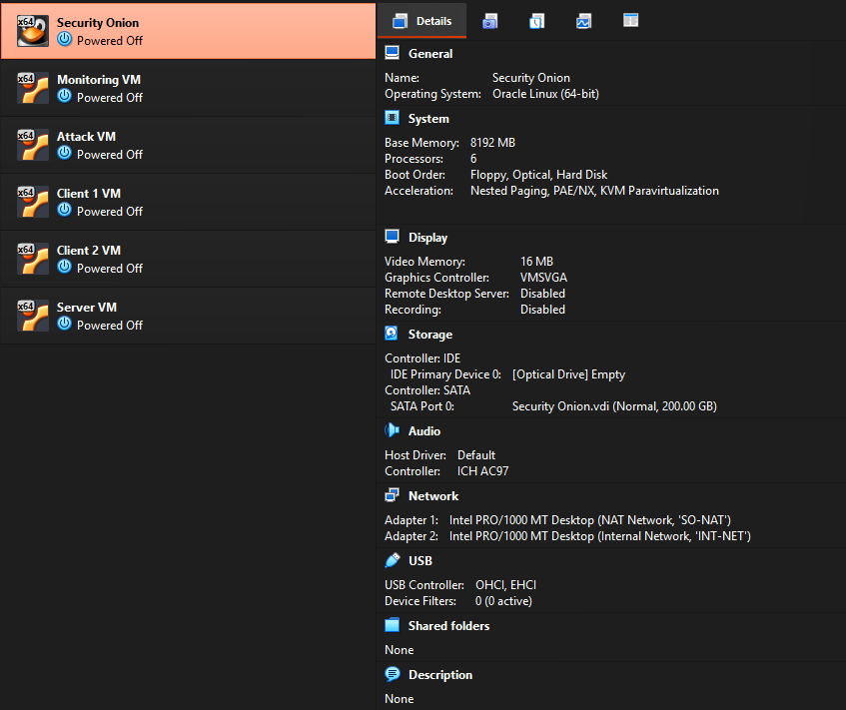
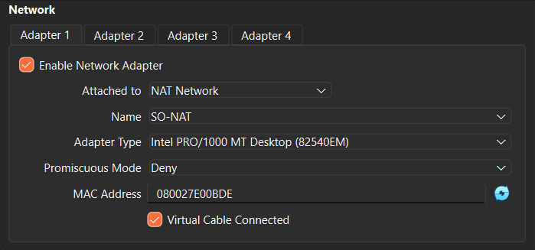
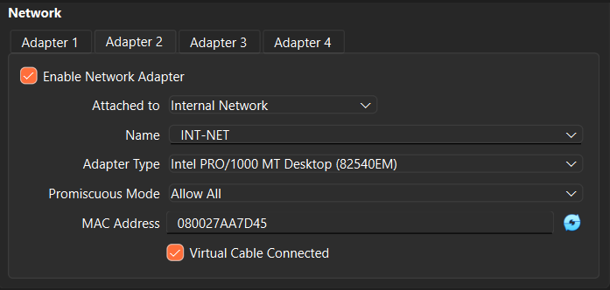
Continuous Cybersecurity Threat Monitoring

Slide 6
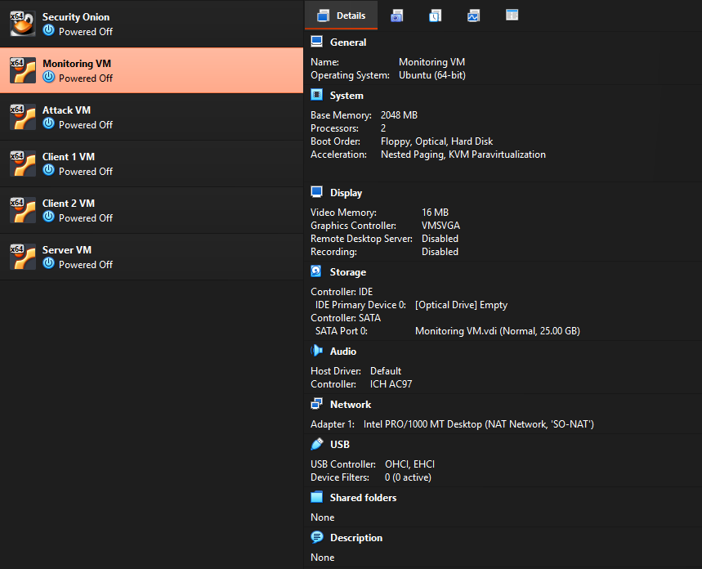
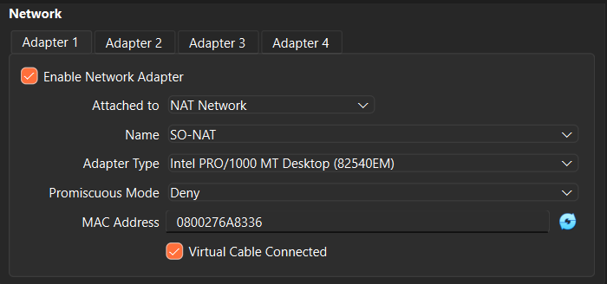
Continuous Cybersecurity Threat Monitoring

Slide 7
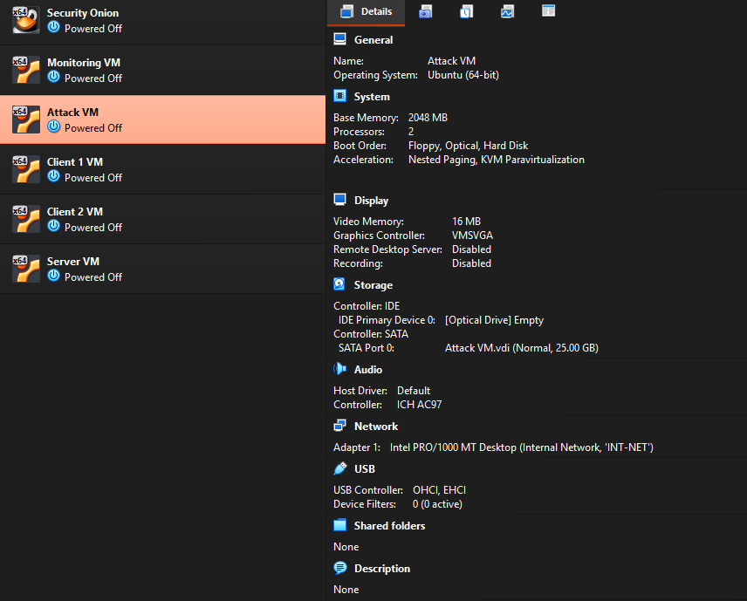
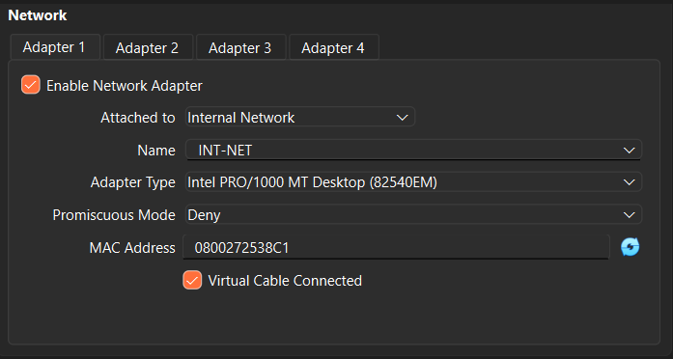
Continuous Cybersecurity Threat Monitoring

Slide 8
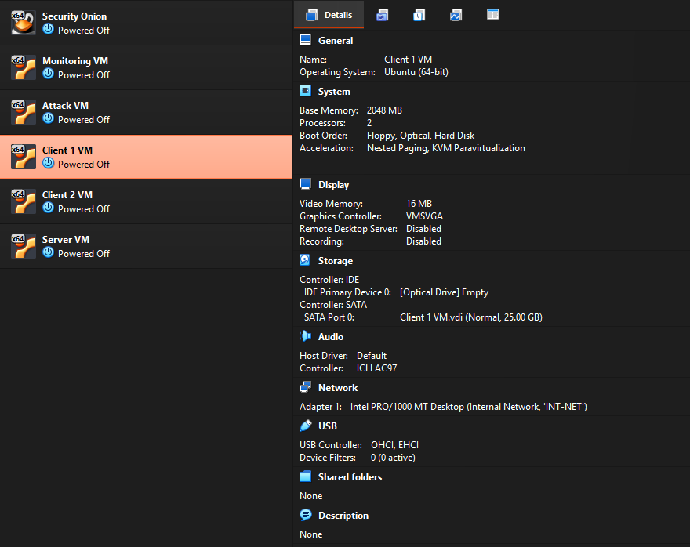
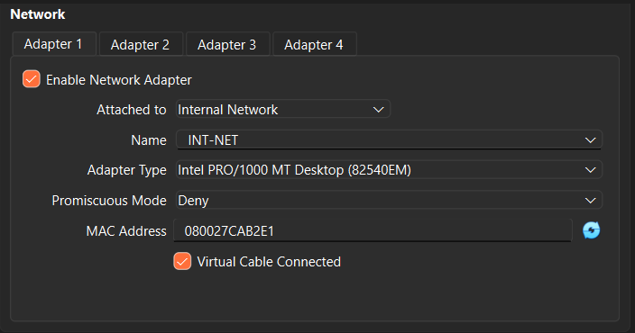
Continuous Cybersecurity Threat Monitoring

Slide 9
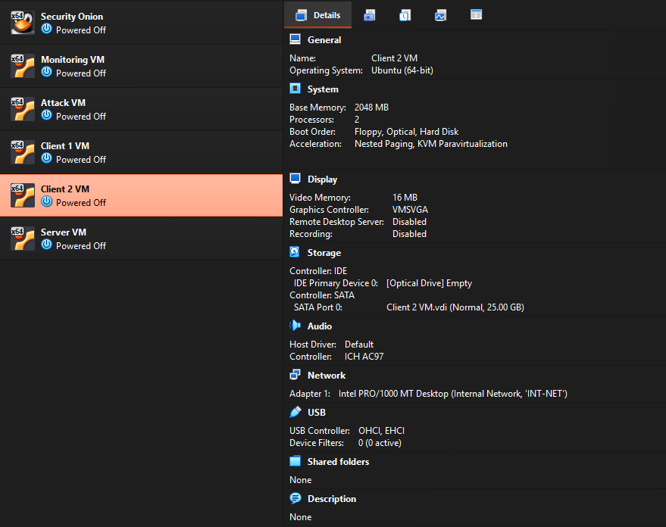
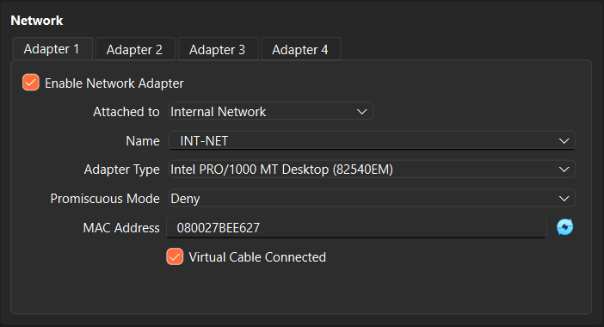
Continuous Cybersecurity Threat Monitoring

Slide 10
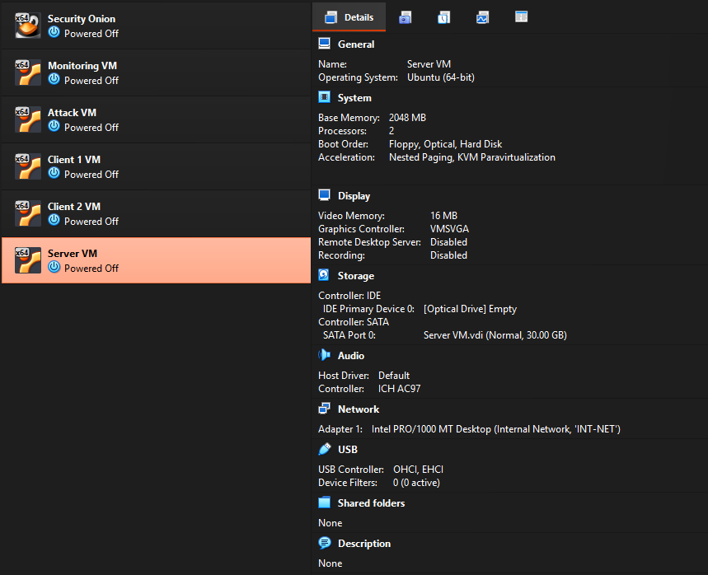
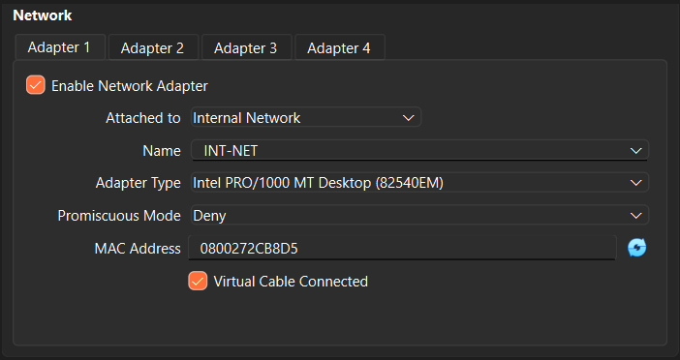
Continuous Cybersecurity Threat Monitoring

Slide 11
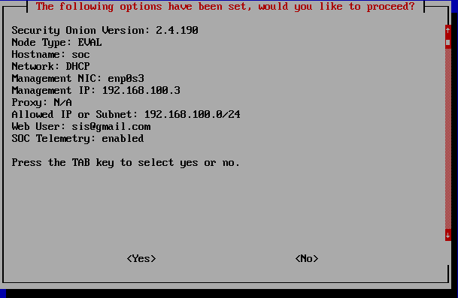
INSTALACIJA I KONFUGURACIJA SECURITY ONION-A

Slide 12
Generiranje normalnog mrežnog prometa

Slide 13
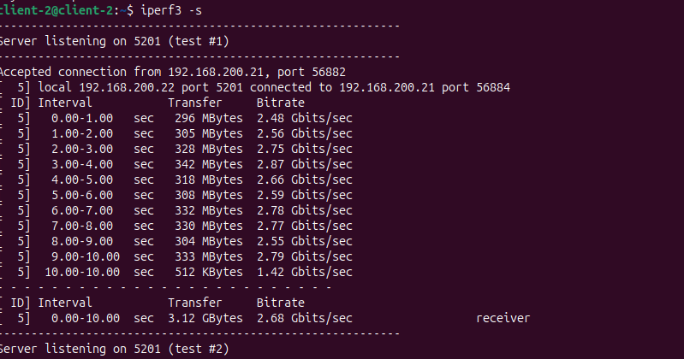
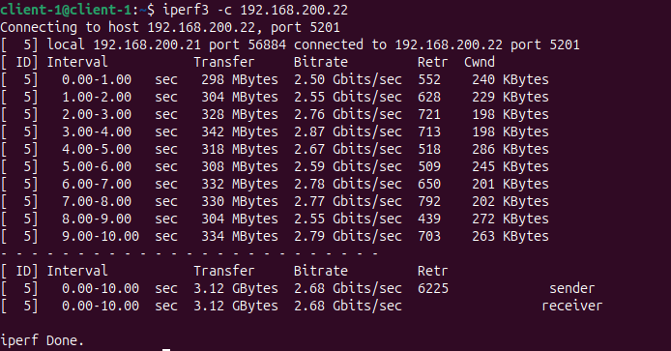
iperf3 -s
iperf3 -c 192.168.200.22
Notes:
Prvo pokrećemo sa klijenta 2 iperf3 server koji sluša dolazne veze (TCP ili UDP), prima promet od iperf3 klijenata te se koristi za mjerenje propusnosti i performansi mreže
Na klijentu 1 pokrećemo iperf3 klijent koji se spaja na iperf3 server pokrenut na klijentu 2, mjeri maksimalnu TCP propusnost između klijenta servera
Postoje i varijacije korištenja iperf3 pomoću zastavica kao što su –t za definiranje trajanja testa ili –P za određivanje koliko paralelnih TCP veza želimo koristiti (primjeri u wordu)

Slide 14
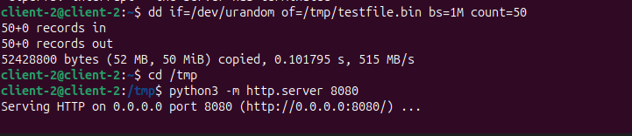
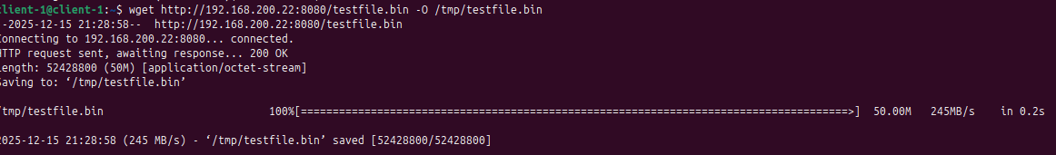
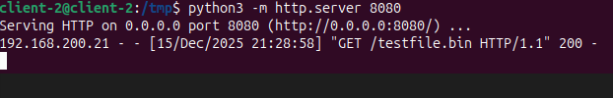
dd if=/dev/urandom of=/tmp/testfile.bin bs=1M count=50
cd /tmp
python3 -m http.server 8080
wget http:// 192.168.200.22:8080/testfile.bin -O /tmp/testfile.bin
Notes:
Sljedeće naredbe demonstriraju prijenos datoteke između dva klijenta. Datoteka je veličine 50MB i klijent 2 ju poslužuje a klijent 1 ju preuzima.
Na klijentu 2: Stvara binarnu datoteku veličine 50 MB, Koristi nasumične podatke (/dev/urandom), Datoteka služi kao testni sadržaj za prijenos
Python3: Pokreće jednostavni HTTP server na portu 8080, Omogućuje drugim hostovima preuzimanje testfile.bin
Na klijentu 1: Preuzima testnu datoteku s HTTP servera, Sprema je lokalno u /tmp

Slide 15
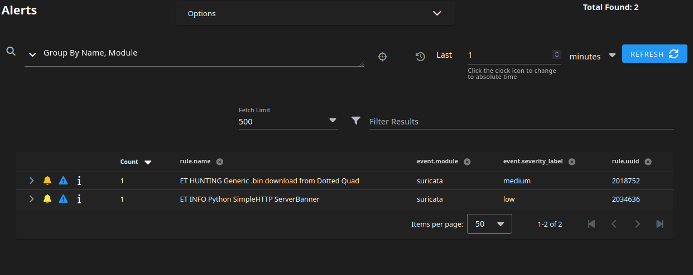
Continuous Cybersecurity Threat Monitoring

Slide 16
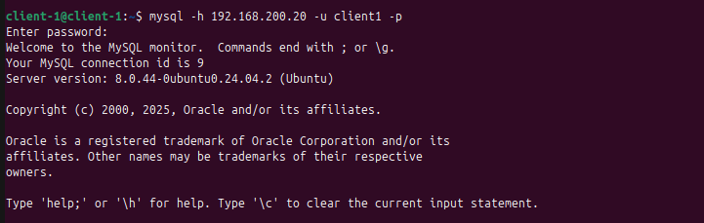
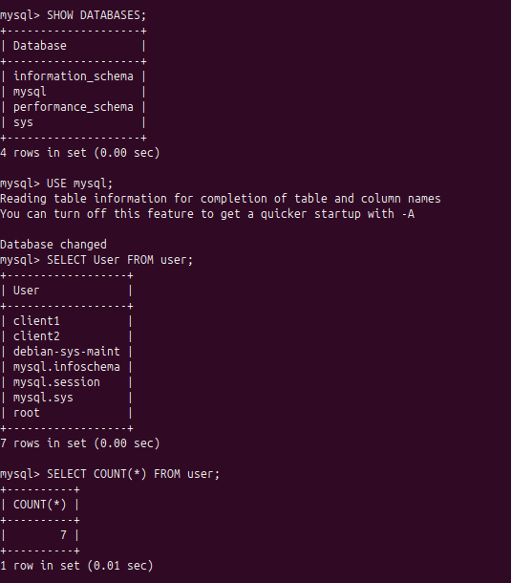
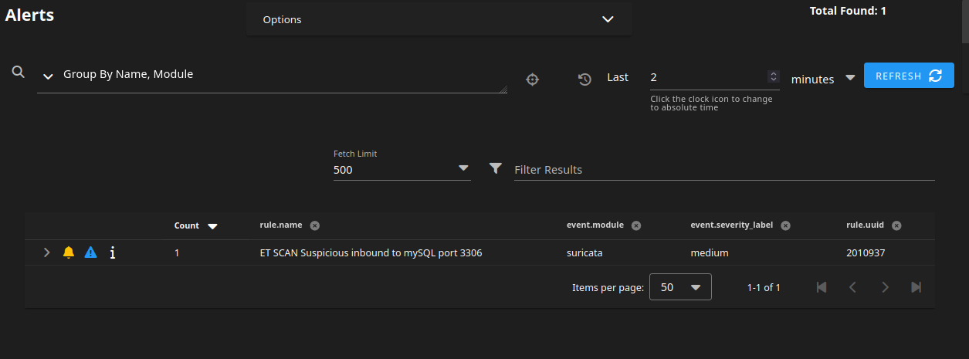
mysql -h 192.168.200.20 -u client1 -p
Continuous Cybersecurity Threat Monitoring

Slide 17
Generiranje malicioznog mrežnog prometa

Slide 18
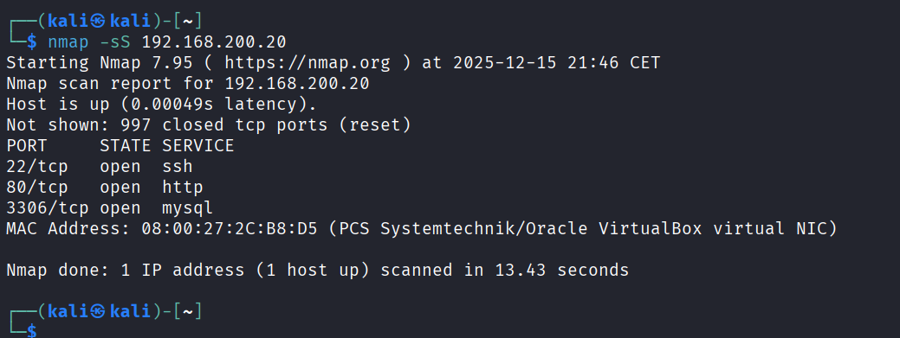
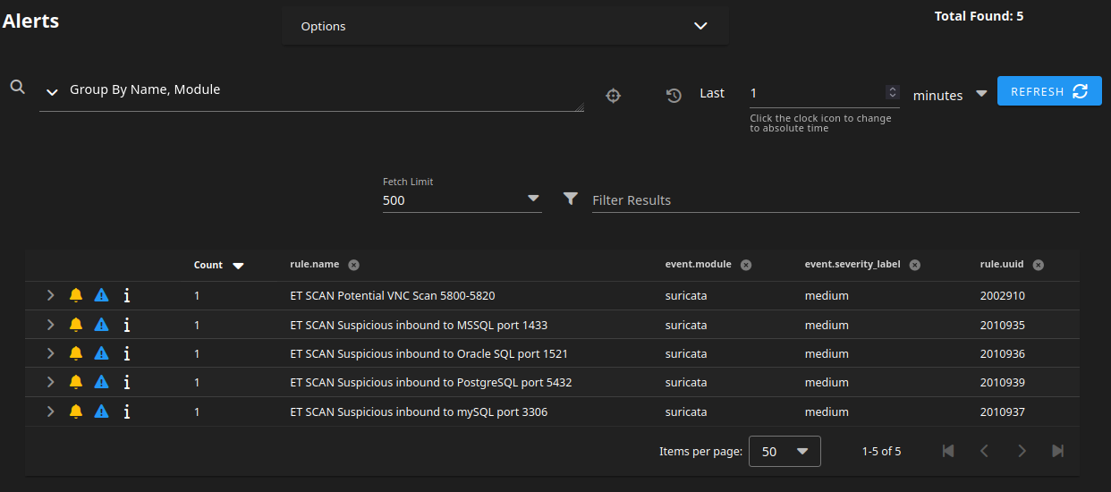
nmap -sS 192.168.200.20
Continuous Cybersecurity Threat Monitoring
Notes:
Osnovni TCP SYN scan, Otkriva koji su portovi uopće otvoreni, Bez ovoga ne znaš da 3306 postoji

Slide 19
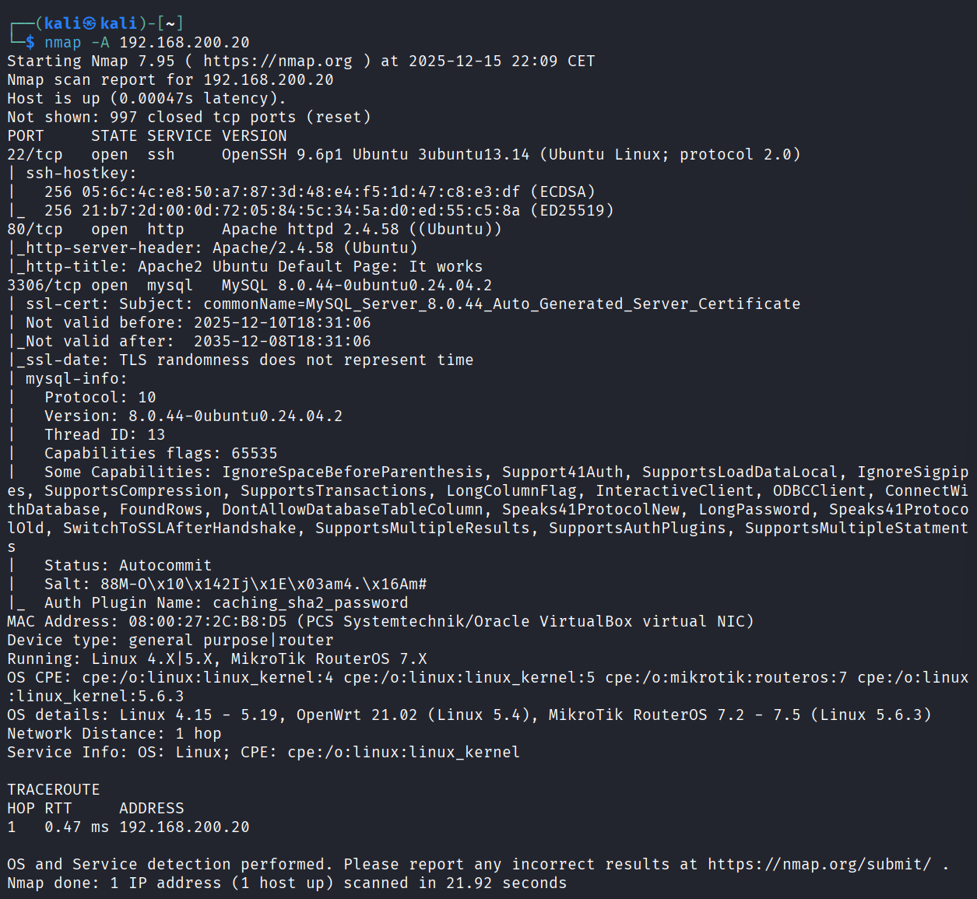
nmap -A 192.168.200.20
Continuous Cybersecurity Threat Monitoring
Notes:
Izvodi agresivno skeniranje koje kombinira više nmap skeniranja (kombinacija -sV i -O)
Uključuje detekciju servisa i verzija, OS detekciju, traceroute i NSE skripte
Jednim korako se brzo prikuplja velika količina informacija o ciljanom domaćinu, iako je vrlo bučno što jasno prikazuje sljedeća slika

Slide 20
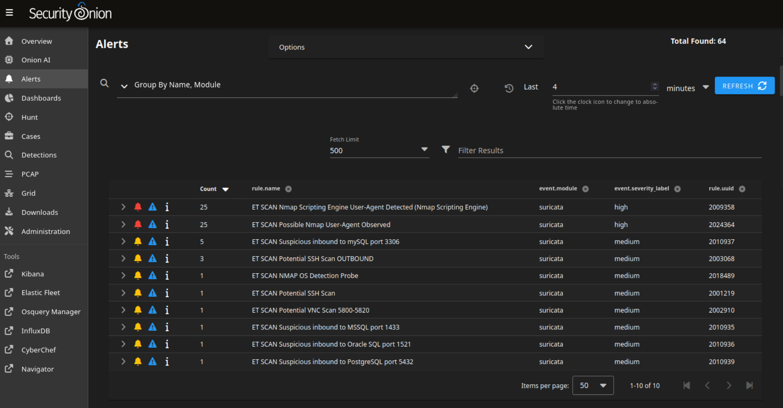
Continuous Cybersecurity Threat Monitoring
Notes:
Izvodi agresivno skeniranje koje kombinira više nmap skeniranja (kombinacija -sV i -O)
Uključuje detekciju servisa i verzija, OS detekciju, traceroute i NSE skripte
Jednim korako se brzo prikuplja velika količina informacija o ciljanom domaćinu, iako je vrlo bučno što jasno prikazuje sljedeća slika

Slide 21
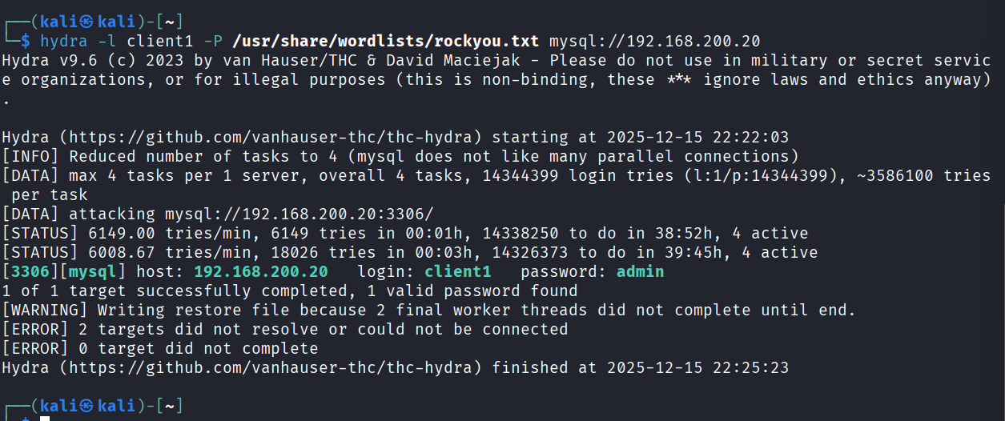
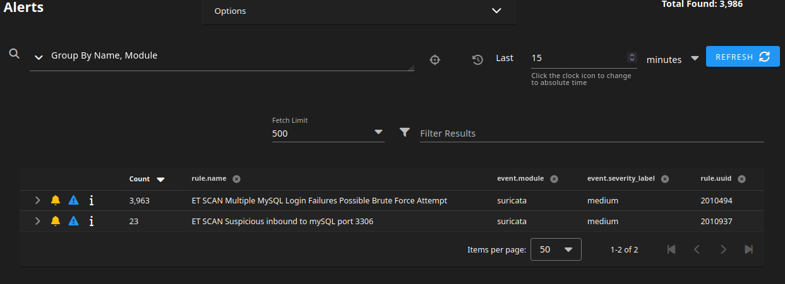
hydra -l client1 -P /usr/share/wordlists/rockyou.txt mysql://192.168.200.20
Napad je trajao oko 3 minute i 20 sekundi
Continuous Cybersecurity Threat Monitoring
Notes:
Izvodi automatizirani brute-force napad na MySQL servis
Testira veliki broj lozinki iz wordliste za korisnika user (datoteka rockyou.txt wordlist)
Napadač bi prvo trebao saznati korisničko ime mete napada
U demonstracijske svrhe se pretpostavlja da je riječ o slabo zaštičenom serveru, te da postoji korinsik s imenom client1

Slide 22
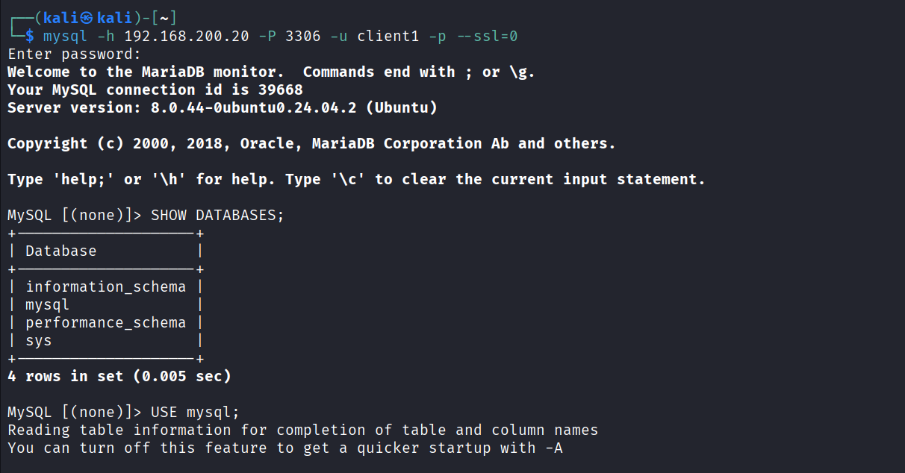
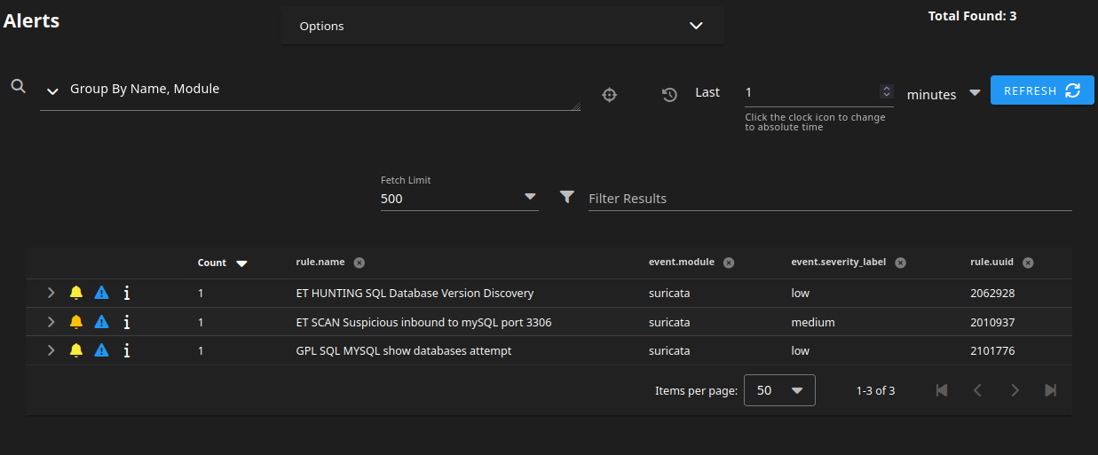
Continuous Cybersecurity Threat Monitoring
Notes:
Izvodi automatizirani brute-force napad na MySQL servis
Testira veliki broj lozinki iz wordliste za korisnika user (datoteka rockyou.txt wordlist)
Napadač bi prvo trebao saznati korisničko ime mete napada
U demonstracijske svrhe se pretpostavlja da je riječ o slabo zaštičenom serveru, te da postoji korinsik s imenom client1

Slide 23
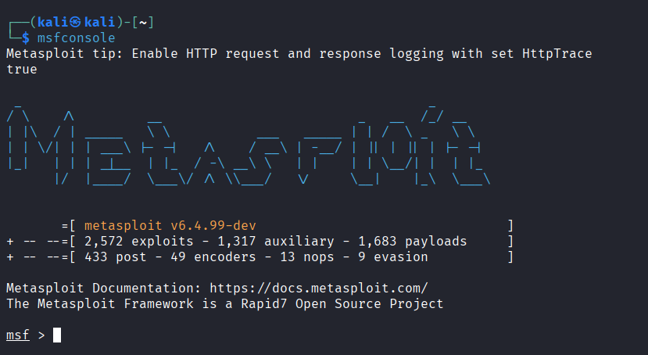
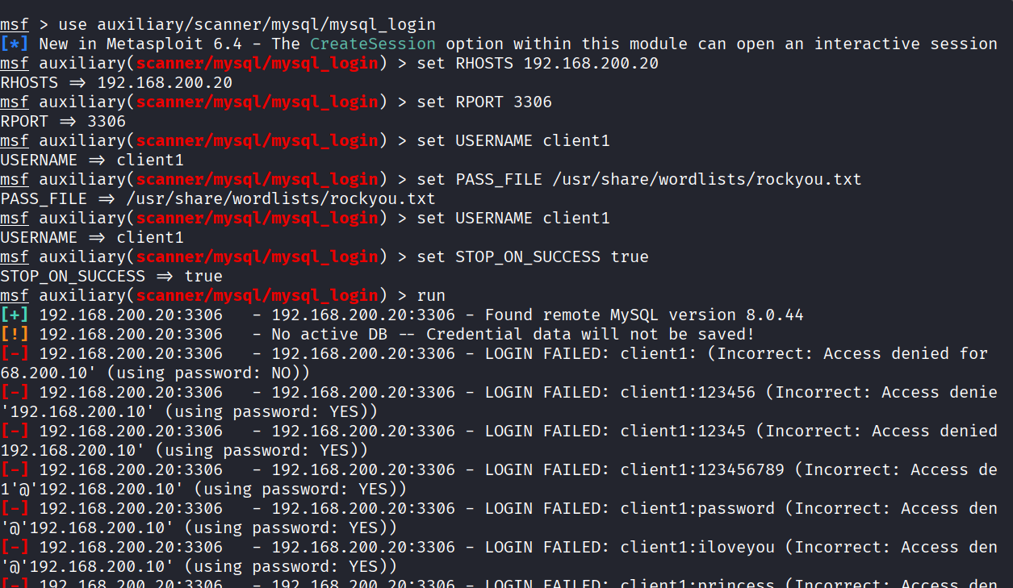
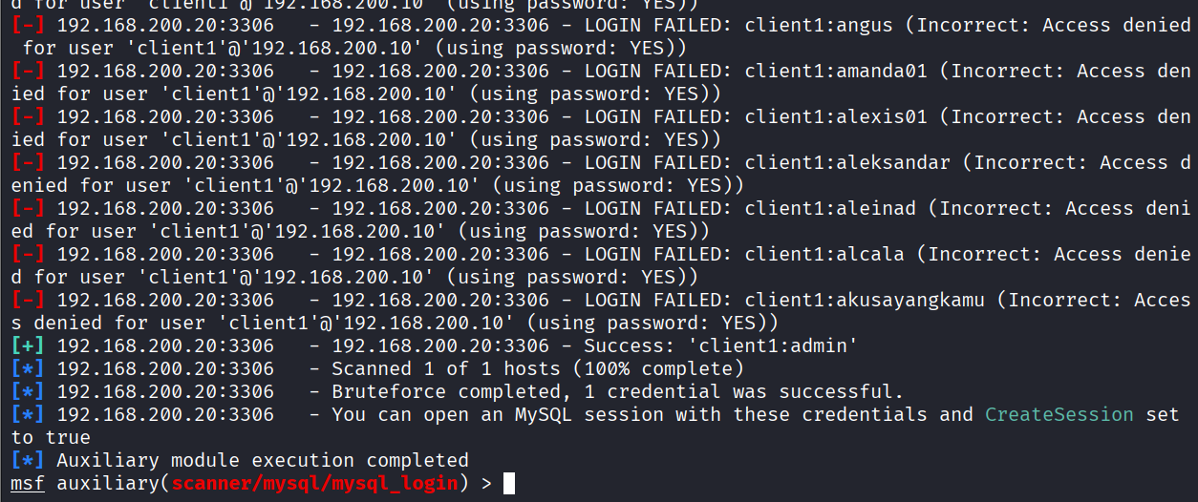
use auxiliary/scanner/mysql/mysql_login
set RHOSTS 192.168.200.20
set RPORT 3306
set USERNAME client1
set PASS_FILE /usr/share/wordlists/rockyou.txt
set STOP_ON_SUCCESS true
run
Continuous Cybersecurity Threat Monitoring
Notes:
Pokušavamo se prijaviti na mysql server kao korisnik client1 s velikim brojem lozinki iz wordliste rockyou.txt
Svaki unos iz tog filea je jedan pokušaj mysql logina koji suricata odnosno security onion moze detektirati

Slide 24
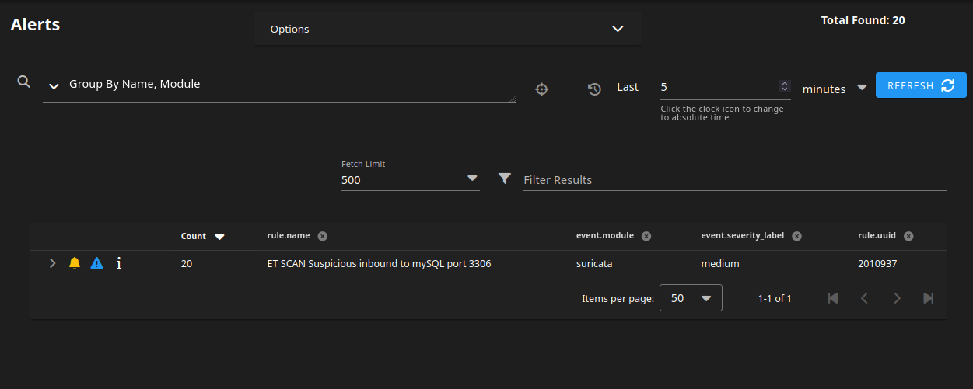
Continuous Cybersecurity Threat Monitoring
Notes:
Pokušavamo se prijaviti na mysql server kao korisnik client1 s velikim brojem lozinki iz wordliste rockyou.txt
Svaki unos iz tog filea je jedan pokušaj mysql logina koji suricata odnosno security onion moze detektirati

Slide 25
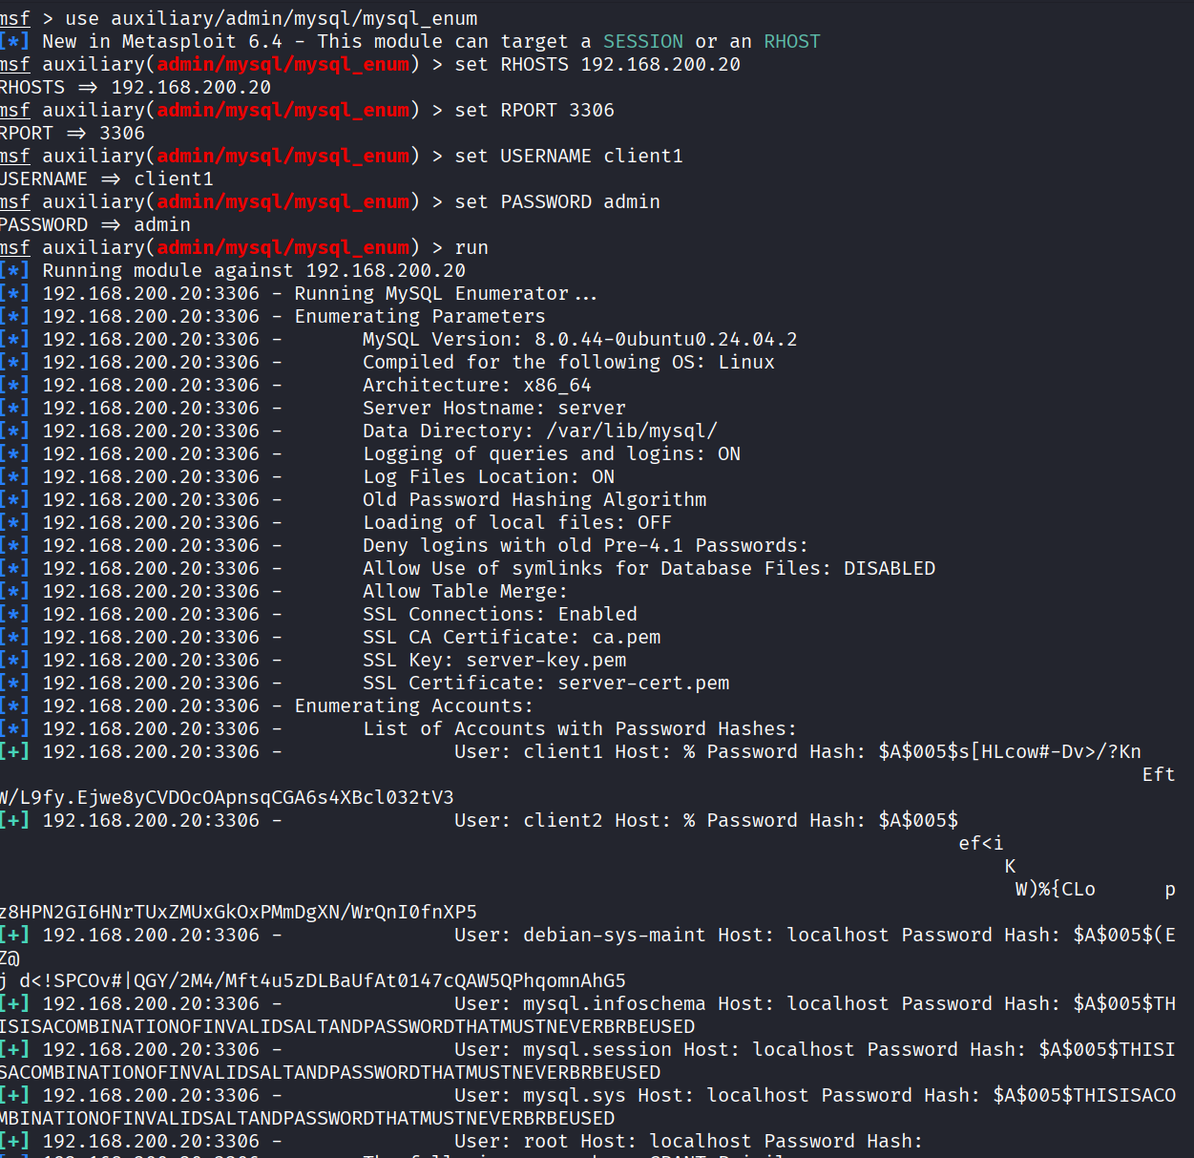
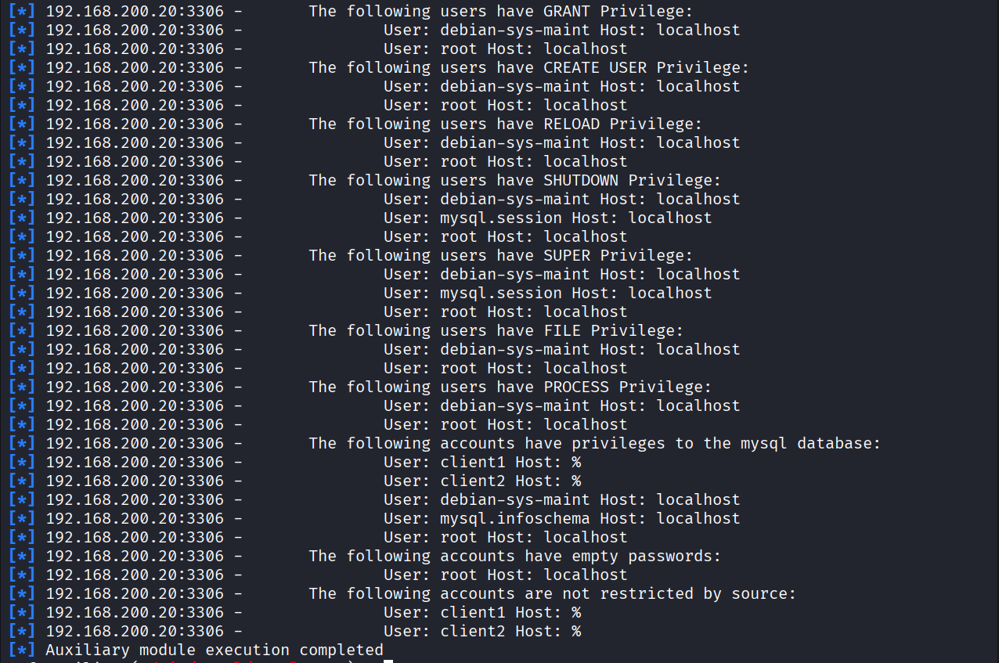
use auxiliary/admin/mysql/mysql_enum
set RHOSTS 192.168.200.20
set RPORT 3306
set USERNAME client1
set PASSWORD admin
run
Continuous Cybersecurity Threat Monitoring
Notes:
Normalno se prijavljujemo koristeći podatke koje smo mu zadali, ako je login uspješan modul enumerira informacije o serveru (verzija mysql-a, postojeće baze, korisnike, privilegije itd.)

Slide 26
Continuous Cybersecurity Threat Monitoring
Notes:
Normalno se prijavljujemo koristeći podatke koje smo mu zadali, ako je login uspješan modul enumerira informacije o serveru (verzija mysql-a, postojeće baze, korisnike, privilegije itd.)

Slide 27
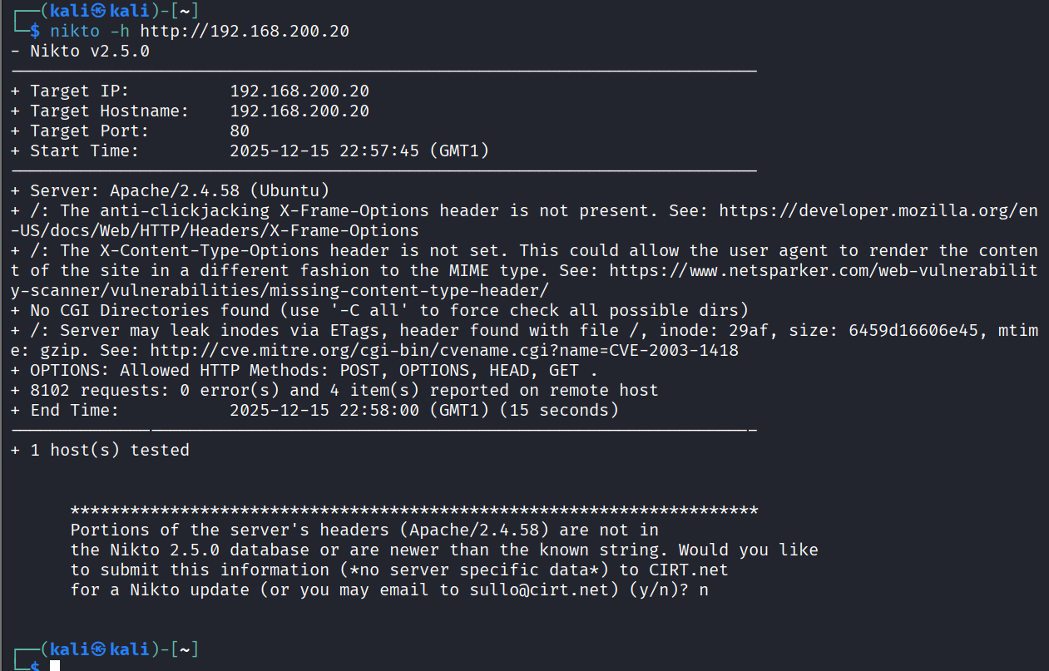
nikto -h http://192.168.200.20
Continuous Cybersecurity Threat Monitoring
Notes:
Koristi se nad apache servisom koji se nalazi na portu 80.
Ispisuje listu slabosti u http zaglavljima i konfiguraciji koje napadač može iskoristiti
Anti-clickjacking – ne zabranjuje učitavanje stranice u iframe na drugim domenama pa je moguć clickjacking (napadač može složiti svoju stranicu koja neprimjetno ubaci naš site u iframe i navodi korisnika da klikne nešto na našoj stranici)
X-Content-type-options – dopušten je MIME sniffing (ako se datoteka servira sa krivim content-type, browser moze pogresno odluciti da je to npr javascript i pokusati ga izvrsiti
Moze se vidjeti i http metode: POST, OPTIONS, HEAD, GET – u nasem slucaju nema „opasnih” poput PUT i DELETE

Slide 28
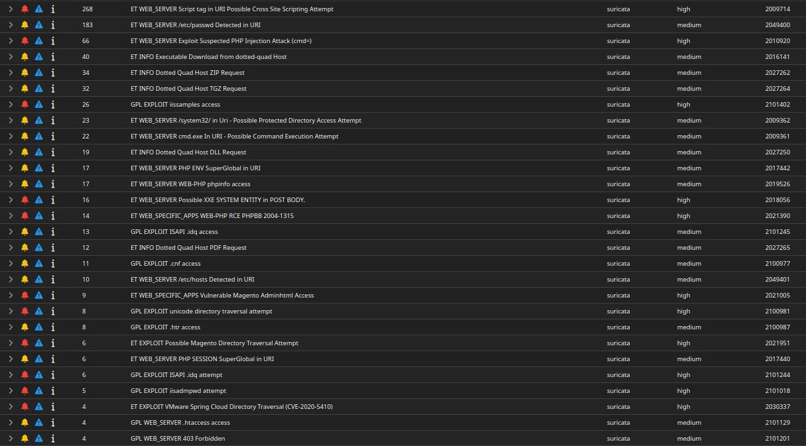
Continuous Cybersecurity Threat Monitoring
Notes:
Koristi se nad apache servisom koji se nalazi na portu 80.
Ispisuje listu slabosti u http zaglavljima i konfiguraciji koje napadač može iskoristiti
Anti-clickjacking – ne zabranjuje učitavanje stranice u iframe na drugim domenama pa je moguć clickjacking (napadač može složiti svoju stranicu koja neprimjetno ubaci naš site u iframe i navodi korisnika da klikne nešto na našoj stranici)
X-Content-type-options – dopušten je MIME sniffing (ako se datoteka servira sa krivim content-type, browser moze pogresno odluciti da je to npr javascript i pokusati ga izvrsiti
Moze se vidjeti i http metode: POST, OPTIONS, HEAD, GET – u nasem slucaju nema „opasnih” poput PUT i DELETE

Slide 29
POSTAVLJANJE I KORIŠTENJE ELK STACKA

Slide 30
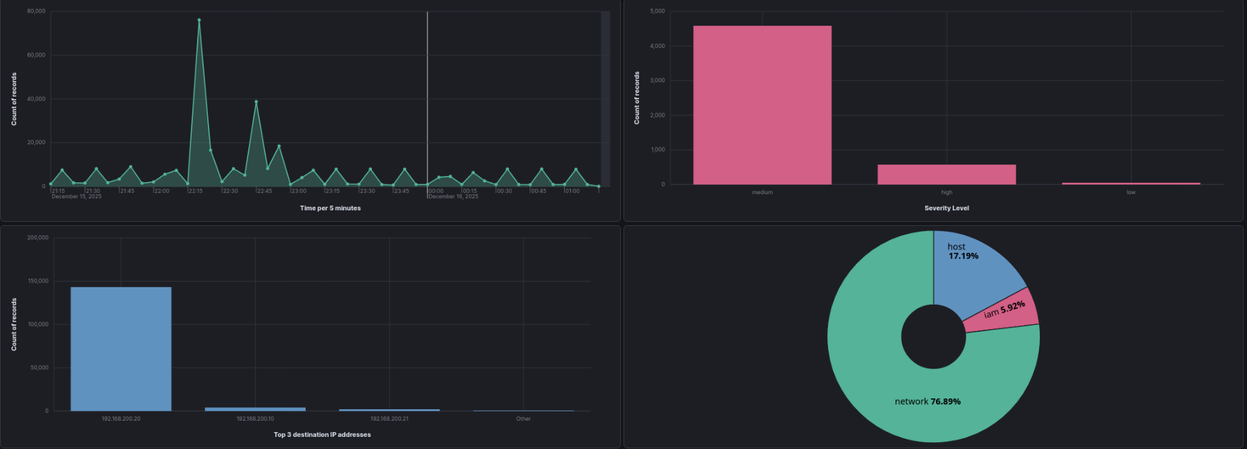
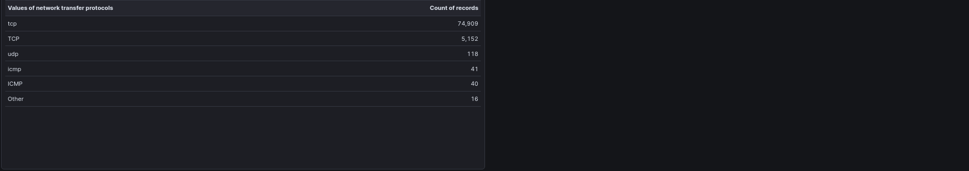
SECURITY OVERVIEW
Continuous Cybersecurity Threat Monitoring

Slide 31
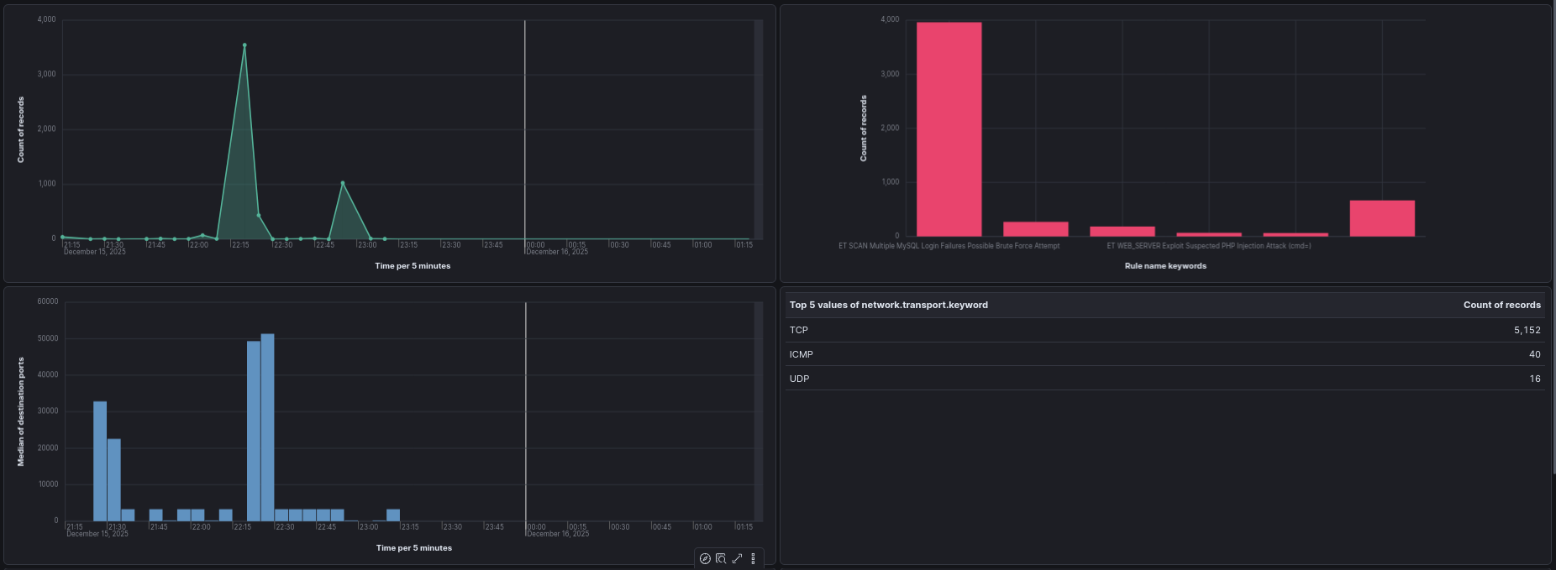
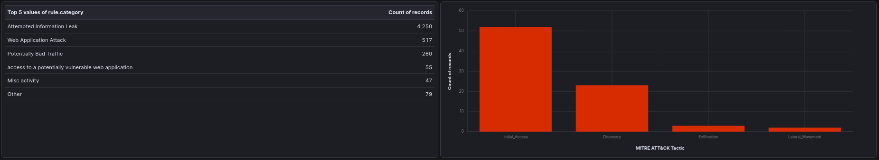
Network Scanning & Attack Analysis

Slide 32
Alert sustav

Slide 33
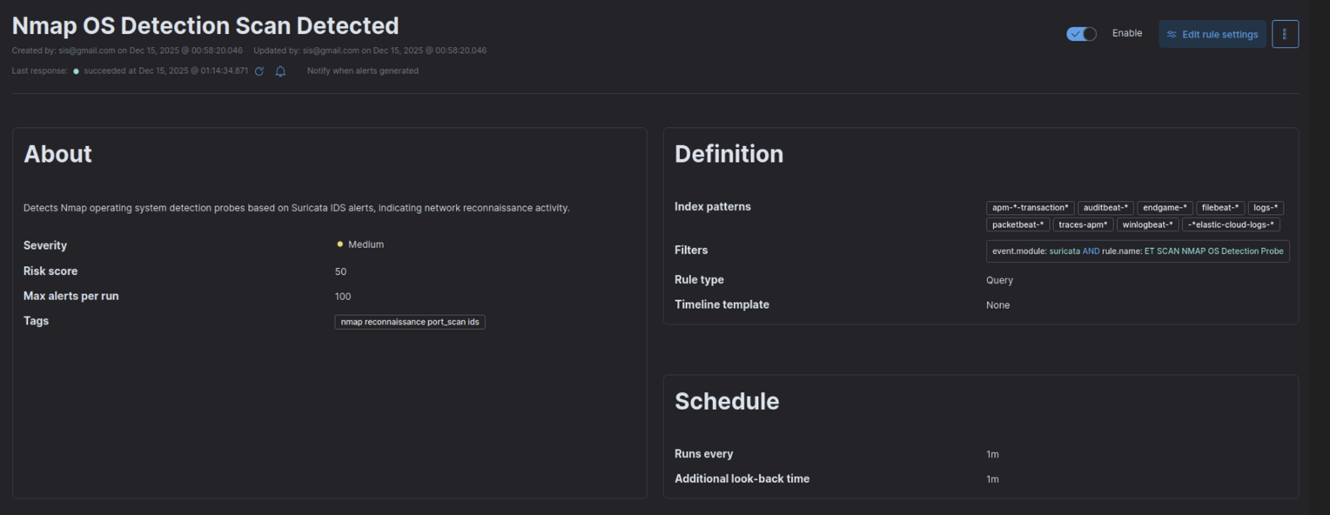
RULES-Nmap OS Detection Scan Detected
Continuous Cybersecurity Threat Monitoring

Slide 34
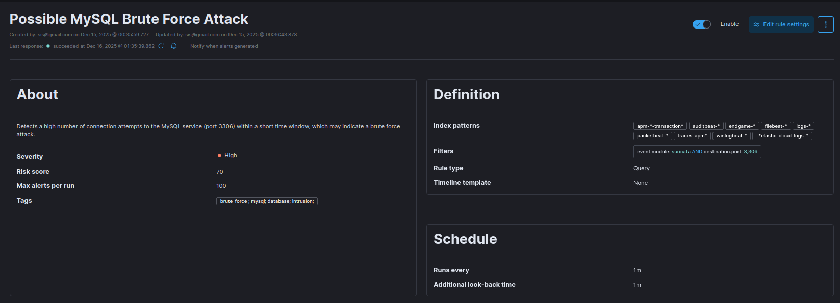
RULES-Possible MySQL Brute Force Attack
Continuous Cybersecurity Threat Monitoring

Slide 35
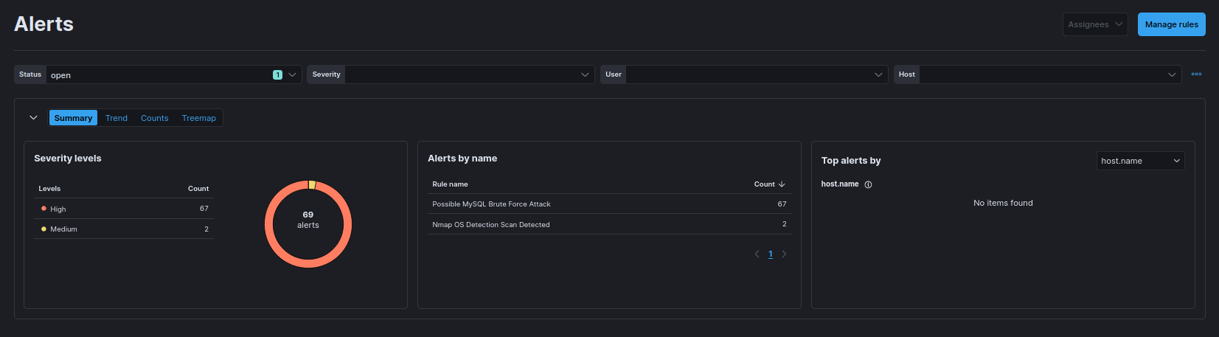
ALERTi
Continuous Cybersecurity Threat Monitoring

Slide 36
HVALA NA PAŽNJI
PITANJA?

